Slide 1
PNR du Massif des Bauges - Témoignage
Réflexion pour l'intégration des habitats légers de loisir dans une démarche territoriale exemplaire
Romane Girard, CM urbanisme et paysage – 25/06/2021
Le Mont Colombier au printemps - © G. Lansard

Slide 2
PNR du Massif des Bauges - témoignage
Contexte : révision charte 2022 - 2037
➔ 3 fiches-mesures sur l’urbanisme et le paysage :
Un usage harmonieux de l’espace
Nos villes et villages attrayants
Un paysage harmonieux qui nous ressemble

Slide 3
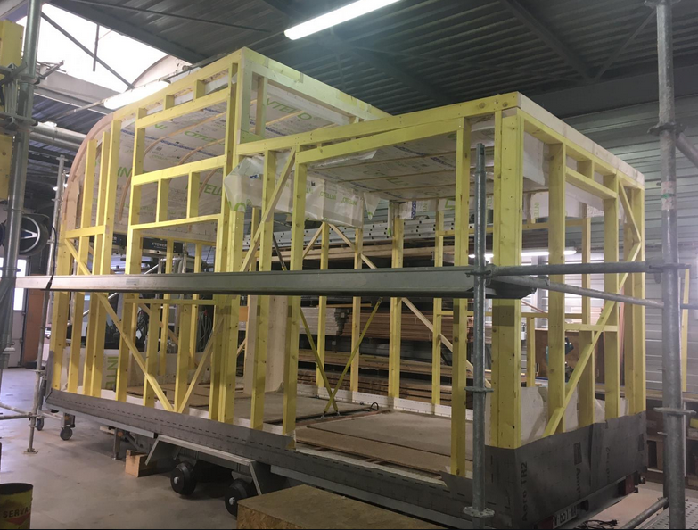
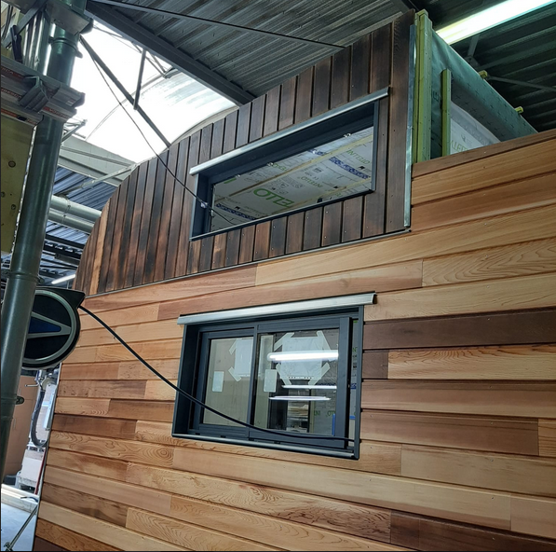
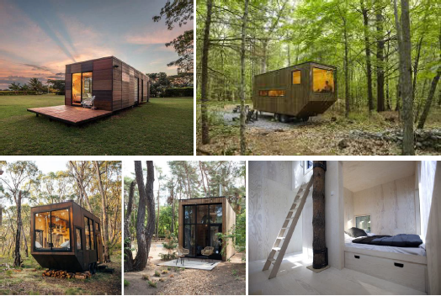
PNR du Massif des Bauges - témoignage
Contexte
Quelques sollicitations pour des résidences permanentes en tissu bâti
Insertion paysagère
Raccordement aux réseaux
Instruction urbanisme, règlementation
Majorité de sollicitations HLL motif touristique : tiny houses, yourtes, shelters, cabanes dans les arbres…
Crédit photo : Nathalie de Lacoste
« Séjour dans une tinyhouse avec vue, pour vivre à l’essentiel. Une expérience immersive en pleine nature, en moyenne montagne, au fil des saisons. »
« Hébergements eco-responsable touristique social »
« Expérience avec vuesur un beau paysage pour une immersion nature »

Slide 4
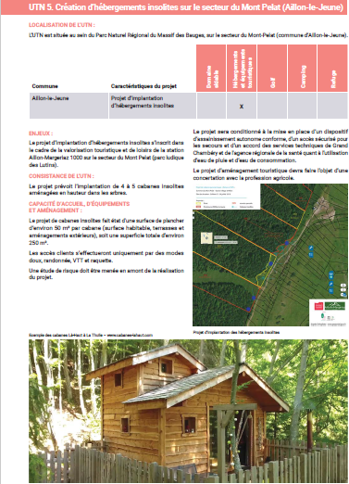
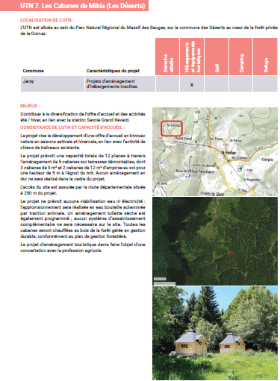
PNR du Massif des Bauges - témoignage
Pistes de solution
Prise en compte de ces formes d’habitat dans les documents d’urbanisme
OAP Tourisme - PLUi Grand Chambéry
PADD traduit schéma de développement touristique
> Grand Chambéry = destination de tourisme culturel et de loisirs de grand air, développement 4 saisons en stations ;
> Qualifier l’offre d’hébergement, projet global d’immobilier ;
> Adapter la fonction d’accueil touristique de l’agglomération au service d’une expérience touristique globale.
➔ 8 fiches UTN locales dans l’OAP tourisme (+1 en cours modification)
➔ OAP sectorielles en déclinaison des OAP touristiques (ex La Féclaz)
➔ Règlement écrit
Zonages correspondant aux OAP

Slide 5
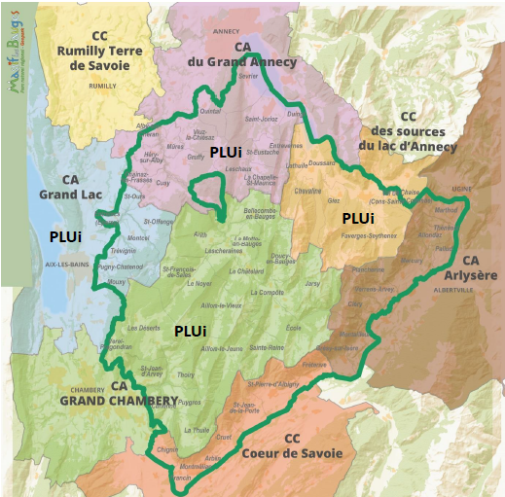
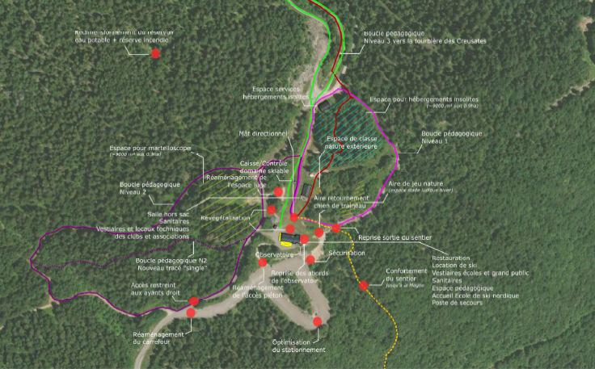
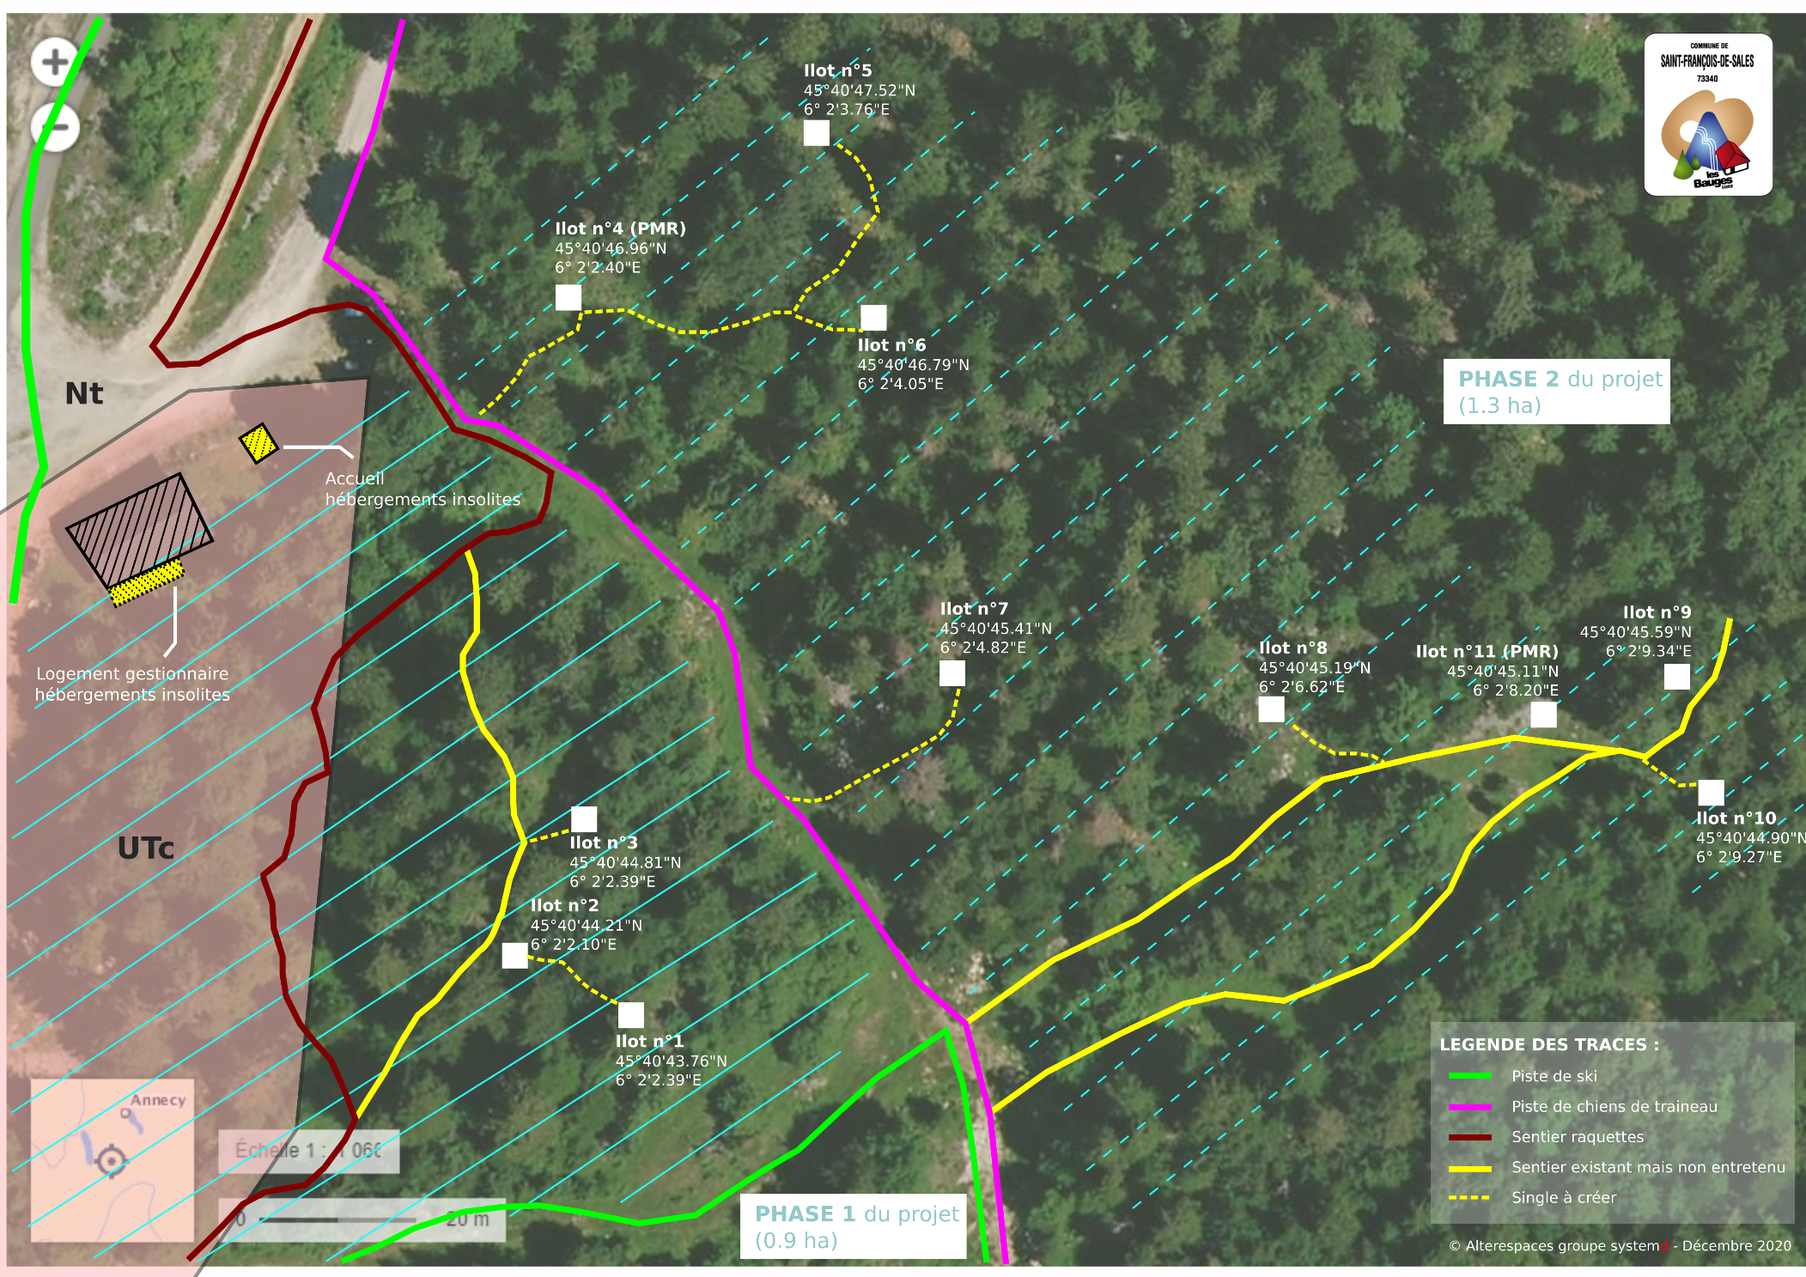
PNR du Massif des Bauges - témoignage
Pistes de solution
Prise en compte de ces formes d’habitat dans les documents d’urbanisme
Quid reste du territoire et nouveaux projets ?

Slide 6
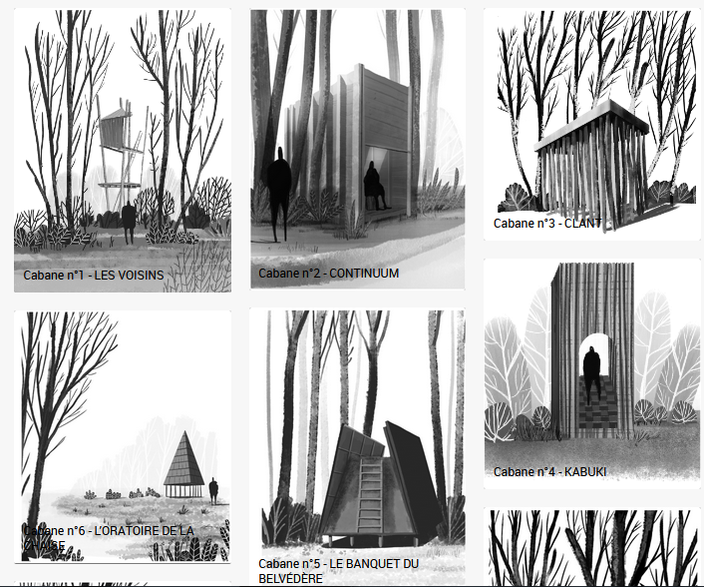
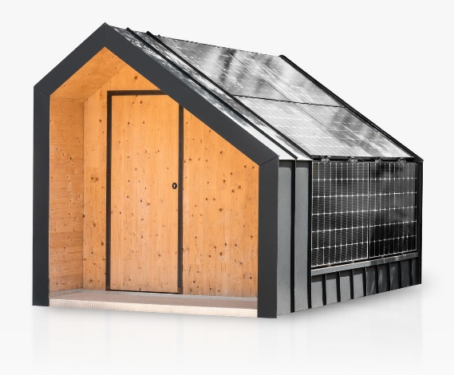
PNR du Massif des Bauges - témoignage
Pistes de solution/réflexion
Définition d’une stratégie de territoire
Définition d’un modèle local de HLL ?
Forme architecturale
Matériaux
Critères quantitatifs/qualitatifs ?
Localisation
Financements (LEADER, Espace valléen)
Accompagnement de l’offre de randonnée
Shelters à vocation de pause/recharge solaire/bivouac ou pour les giteurs qui ne veulent pas accueillir directement dans leur maison
Quelle place dans la charte PNR ?
Crédit : Festival des Cabanes
Crédit : mabonnecabane.fr

Slide 7
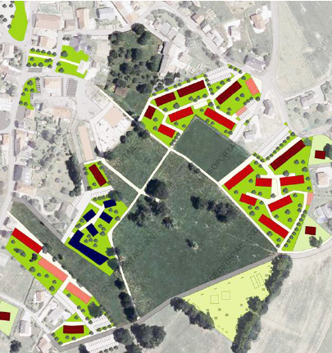
PNR du Massif des Bauges - témoignage
Promouvoir un usage de l’espace économe, partagé et respectueux des ressources
Préserver les terres naturelles, agricoles, forestières de l’artificialisation
Maintenir la haute qualité environnementale et paysagère du territoire (PNR et Géoparc mondial UNESCO)
Répartir équitablement les usages de l’espace
URBA 1.1. Préserver durablement les espaces non artificialisés, ressources naturelles et économiques d’avenir, et atteindre l’objectif de zéro artificialisation nette (ZAN) à l’horizon 2037
URBA 1.2. Maintenir l’équilibre entre les différents usages de l’espace (terres productives, surfaces forestières, milieux naturels, habitat, foncier économique et touristique, …)
URBA 1.3. Donner aux communes et aux habitants la capacité de comprendre et maitriser l’urbanisation sur leurs lieux de vie

Slide 8
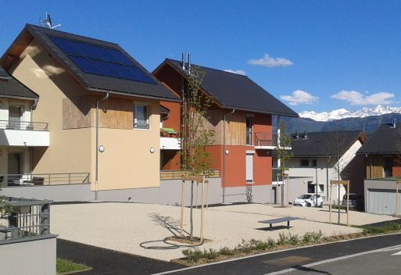
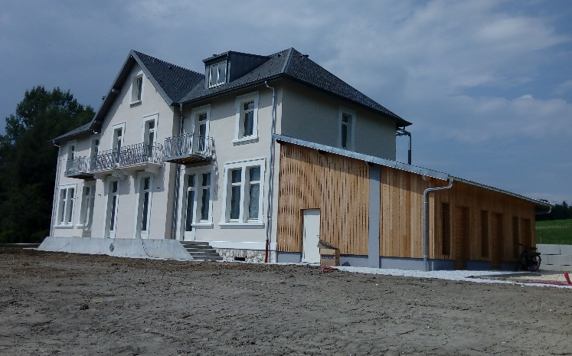
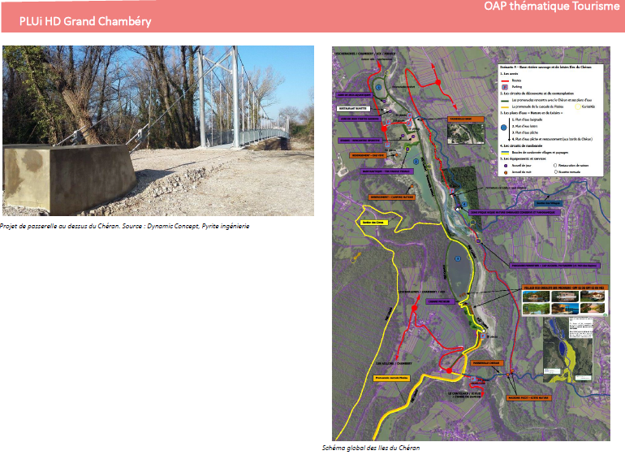
Urbanisme et paysage
Fiche-mesure 2 : Nos villes et villages attrayants
Assurer la maîtrise des constructions, choisir des aménagements de qualité
URBA 2.1 - Renforcer la qualité des aménagements urbains, du cadre de vie et des espaces publics
URBA 2.2 – Améliorer la qualité de l’habitat et remobiliser le bâti vacant
URBA 2.3 – Former et animer les acteurs de l’aménagement et de la construction
Développer Concevoir Mettre en place
Habitat intermédiaire, regroupé,
Adapté au changement climatique
Nature en ville
Services de proximité
Démarches de reconnaissance de la qualité
Architecture contemporaine en harmonie avec l’architecture traditionnelle
Zones de transition urbain-rural
Zones pavillonnaires + denses, + mixtes, de meilleure qualité environnementale
Espaces d’infiltration de l’eau
Remobilisation du bâti vacant
Modernité dans les « grandes maisons traditionnelles »
Transition du bâti touristique
Opérations programmées pour l'amélioration de l'habitat (Opah)
Le Cruet
St Ours
la Motte-en-Bauges / Le Châtelard
Notes:
Volet expérimental Parc !
Développer les formes d’habitat intermédiaire et regroupé, peu consommatrices d’espace (Voir Partie prescriptions de la Charte, paragraphe urbanisme), à haute valeur environnementale (constructions bois, matériaux biosourcés, énergies renouvelables, …) et adaptées au changement climatique (voir mesures « Utilisons le bois dans tous ses états » et « De l’énergie renouvelable pour tous ») ; conditionner les subventions pour les orienter
Concevoir une architecture contemporaine en harmonie avec l’architecture traditionnelle et portant les valeurs du développement durable
Mettre en place des dispositifs de remobilisation du bâti vacant ; faire rentrer « les grandes maisons traditionnelles » dans la modernité (énergie, habitat partagé, …) ; assurer la transition du bâti touristique
Développer des Opérations programmées pour l'amélioration de l'habitat (Opah)
Accompagner l’évolution des zones pavillonnaires dans une voix de plus forte densité de logements, de plus forte mixité sociale et de qualité environnementale élevée

Slide 9
Urbanisme et paysage
Fiche-mesure 3 : Un paysage harmonieux qui nous ressemble
Tous acteurs de la préservation de la qualité paysagère du territoire
Identifier, connaître les paysages dans leur diversité
Maintenir la qualité paysagère et le caractère spécifique du territoire en évitant la banalisation du paysage
Faire du paysage un caractère identitaire et de cohésion sociale, un élément fédérateur du projet de territoire
Maîtriser l’étalement urbain et maintenir les paysages ouverts
PAYS 1.1. Assurer la prise en compte de la qualité paysagère dans tous les plans et projets du territoire
PAYS 1.2. Maintenir l’équilibre des espaces ouverts
PAYS 1.3. Améliorer la qualité et les paysages prioritairement sur les zones reconnues comme remarquables ou menacées
PAYS 1.4. Mobiliser le territoire autour du paysage : valoriser, sensibiliser, former et partager

Slide 10
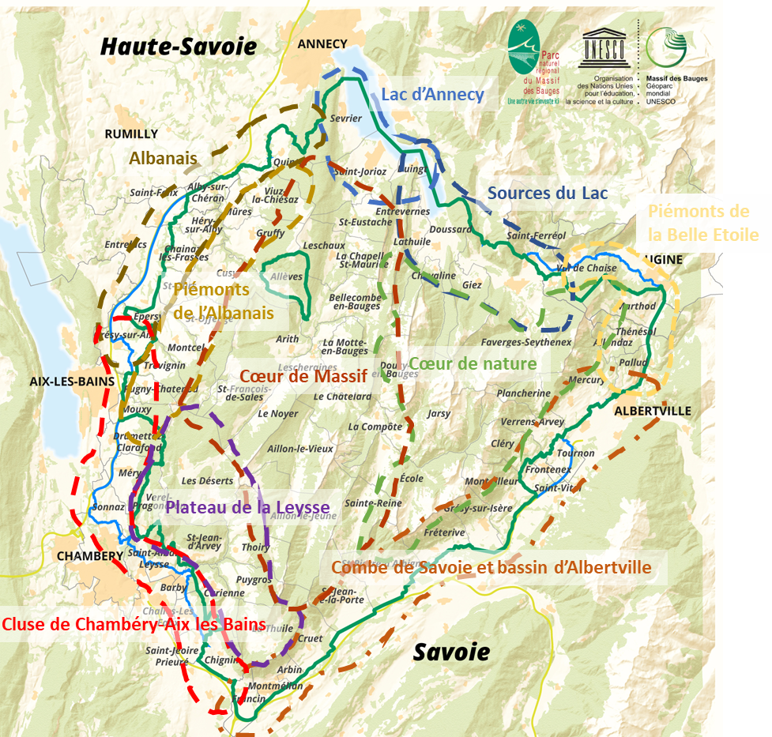
Urbanisme et paysage
Fiche-mesure 3 : Un paysage harmonieux qui nous ressemble
VOLET PRESCRIPTIF
Objectifs de Qualité Paysagère
Description des caractéristiques paysagères
+ OQP propres à chaque secteur
Cœur de massif
Cœur de nature
Plateau de la Leysse
Cluse de Chambéry – Aix les Bains
Lac d’Annecy
Sources du Lac d’Annecy
Albanais
Combe de Savoie et bassin d’Albertville
Piémonts de la Belle Etoile

Slide 11
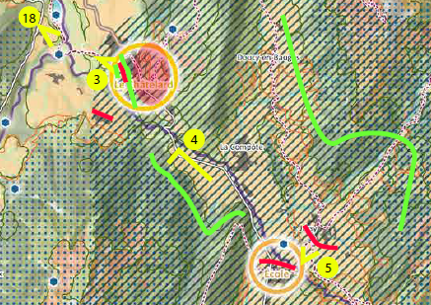
Urbanisme et paysage
Caractère prescriptif de la charte
SPATIALISATION DES ENJEUX
VOLET PRESCRIPTIF
Plan de parc (projet)
Un outil stratégique et opérationnel pour des objectifs sectorisés :
Fronts bâtis et espaces urbains remarquables
Cols et cônes de vue
Secteurs paysagers
Espaces protégés…

